Slide 1
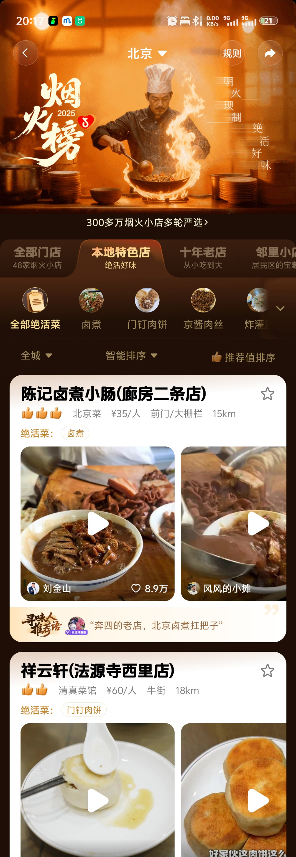
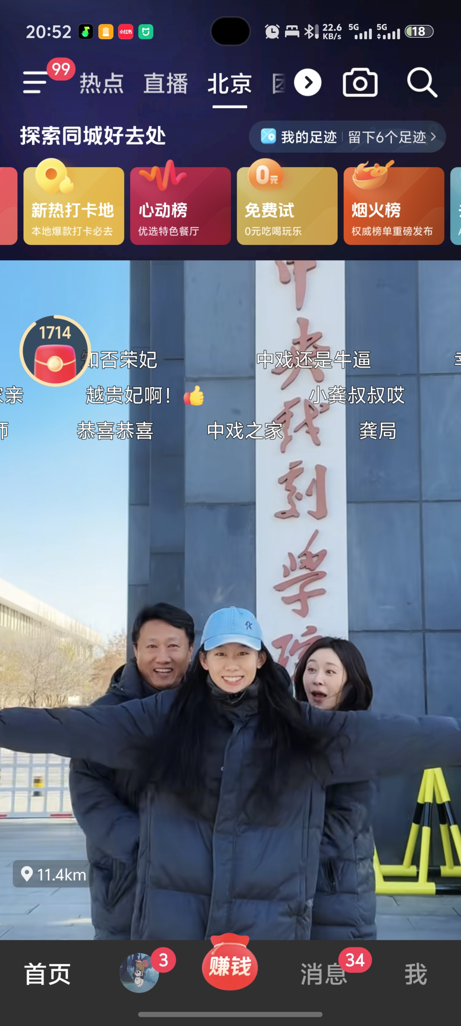
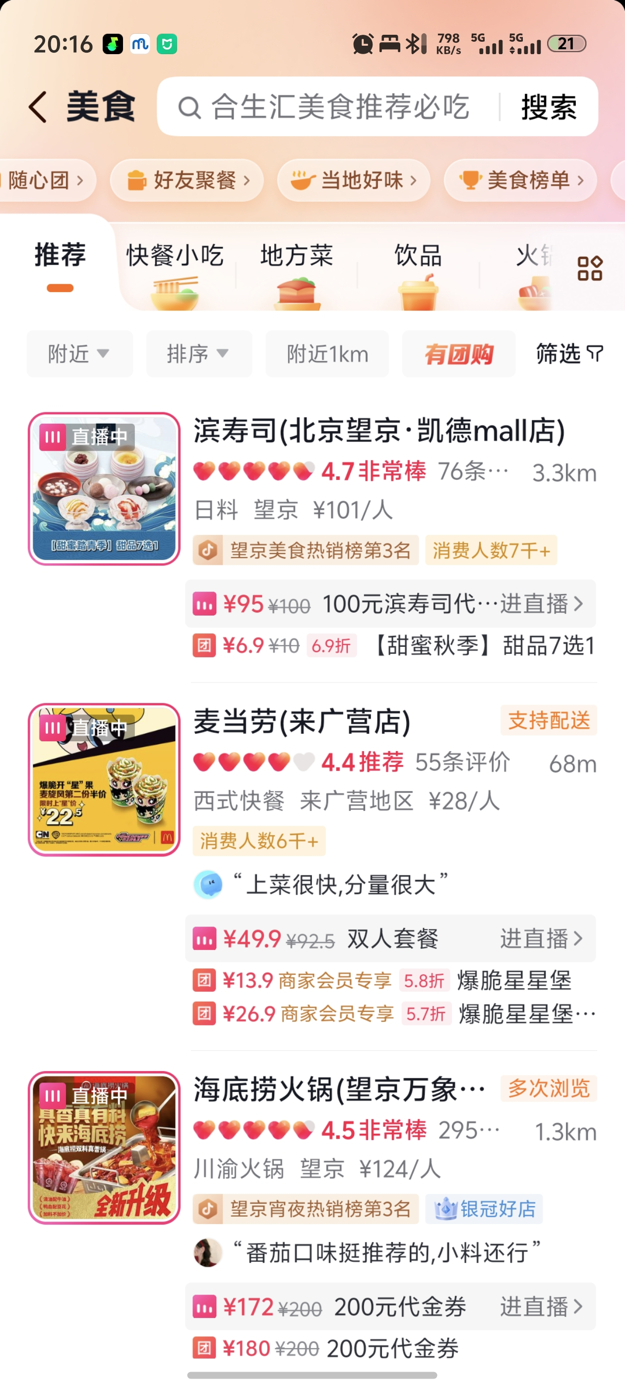
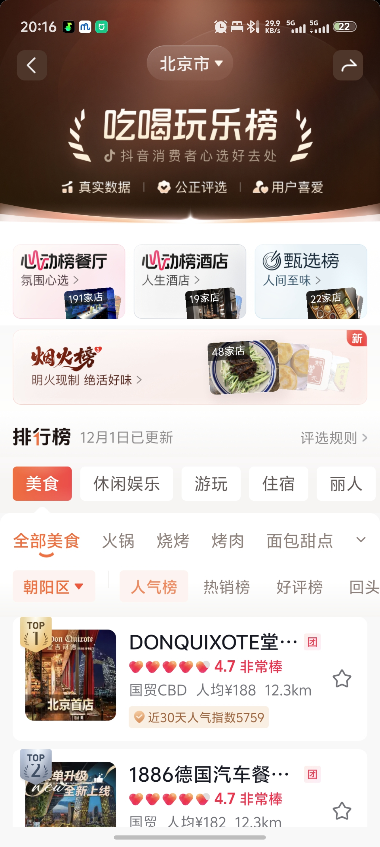
11月21日首次发布烟火榜运营榜单，发掘和扶持线下中小餐饮商家，主打明火现制、绝活好味，能让用户闭眼吃的烟火小店榜单；数据报告显示，25年有动销烟火小店数量超过458万，交易额同比增长34%，超2.2万个烟火小店D+年销售额超百万, 2025年烟火小店入驻增长66%，D+将在明年陆续扩城开榜，持续推动烟火经济；
三、 D+烟火榜调研分析—策略调研
入口一：抖音本地入口
榜单评选机制
2025年1-9月商家内容热度+用户推荐热度+寻味人实地探访
1、内容热度：D+用户浏览、点赞、搜索等
2、用户推荐热度：“交出你的宝藏烟火小店”活动推荐次数等
3、实地探访^{New}：248位“民间寻味人”上阵，他们人均打卡超500家餐厅、写过400篇探店评价
首期榜单覆盖情况
入口二：美食榜单入口
10个城市
360家烟火特色小店
北京、上海、广州、成都、西安、南京、沈阳、长沙、武汉、重庆
61%十年老店、95%仅一家单店、58%本地特色菜小店；其中，轻快类标-中式快餐门店数最多；
烟火小店运营策略
1、身份感打造
老板中心产品工具、老板IP
2、D+流量矩阵
日常到超头全链路打造流量矩阵
3、D+商家扶持策略
降入驻成本、供安全保障
4、联动四川省商务厅
打造四川省标杆小店并加以资源扶持

Slide 2
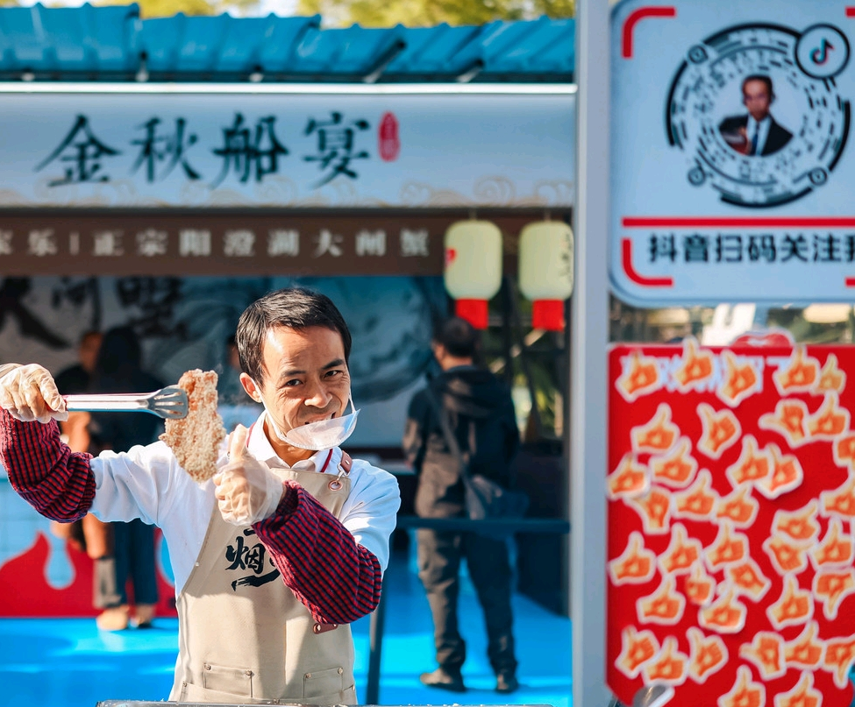
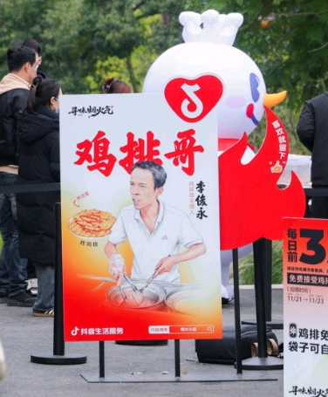
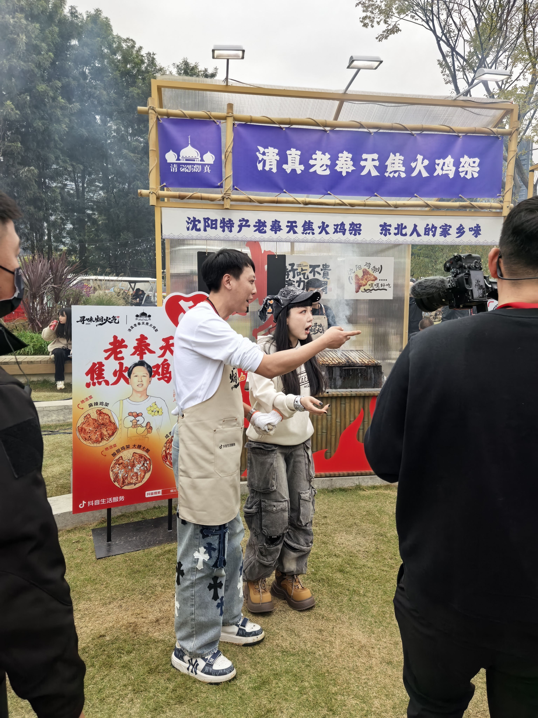



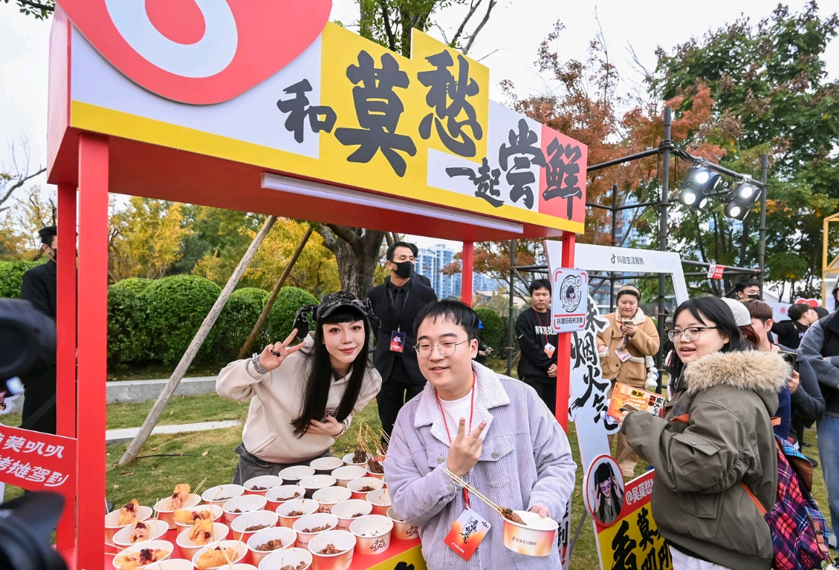

11月21日到23日D+在成都麓客岛首次开展烟火市集活动，聚集火出圈的“排队王”小店，联动B、C、G三端共同形成“线上引流+线下体验+政策保障”闭环。
三、D+烟火榜调研分析-线下市集
ToB：0成本商家个人IP打造，线上关注高效转化为线下客流
ToB：达人、媒体、商家奖项颁布
ToC：明星资源提供娱乐和情感价值，0.1元畅吃全国爆款
ToG：联动各层政府及组织
四川省商务厅
四川天府新区管委会
成都市商务局
成都市文化广电旅游局
成都市市场监督管理局
全国个体工商户发展网

